Slide 1
TRƯỜNG ĐẠI HỌC CẦN THƠ KHOA CÔNG NGHỆ THÔNG TIN & TRUYỀN THÔNG
Báo cáo luận văn tốt nghiệp:
XÂY DỰNG CÔNG CỤ HIỂN THỊ
MÔ HÌNH 3D CỦA CÁC
MÔ HÌNH MÁY HỌC
Giảng viên hướng dẫn: Sinh viên thực hiện:
Th.S.Phạm Nguyên Hoàng Huỳnh Trương Minh Quang

Slide 2
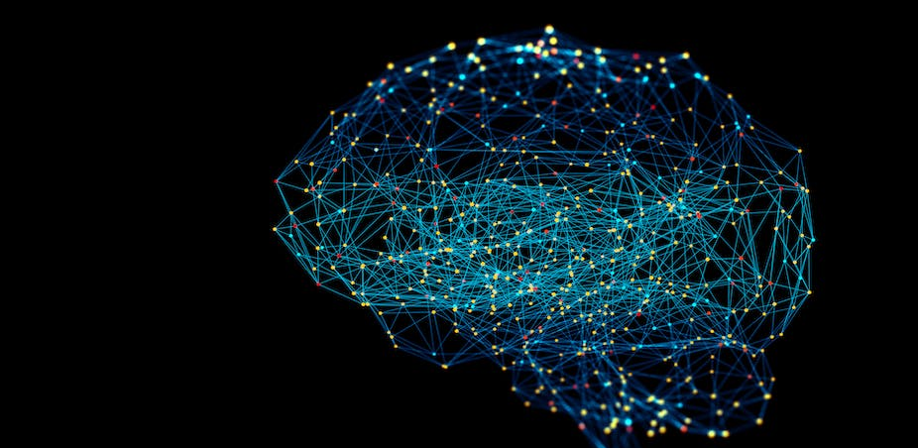





Nội dung chính
Đặt vấn đề
Demo
Giải pháp
Kết quả và hướng phát triển
Kiểm thử

Slide 3
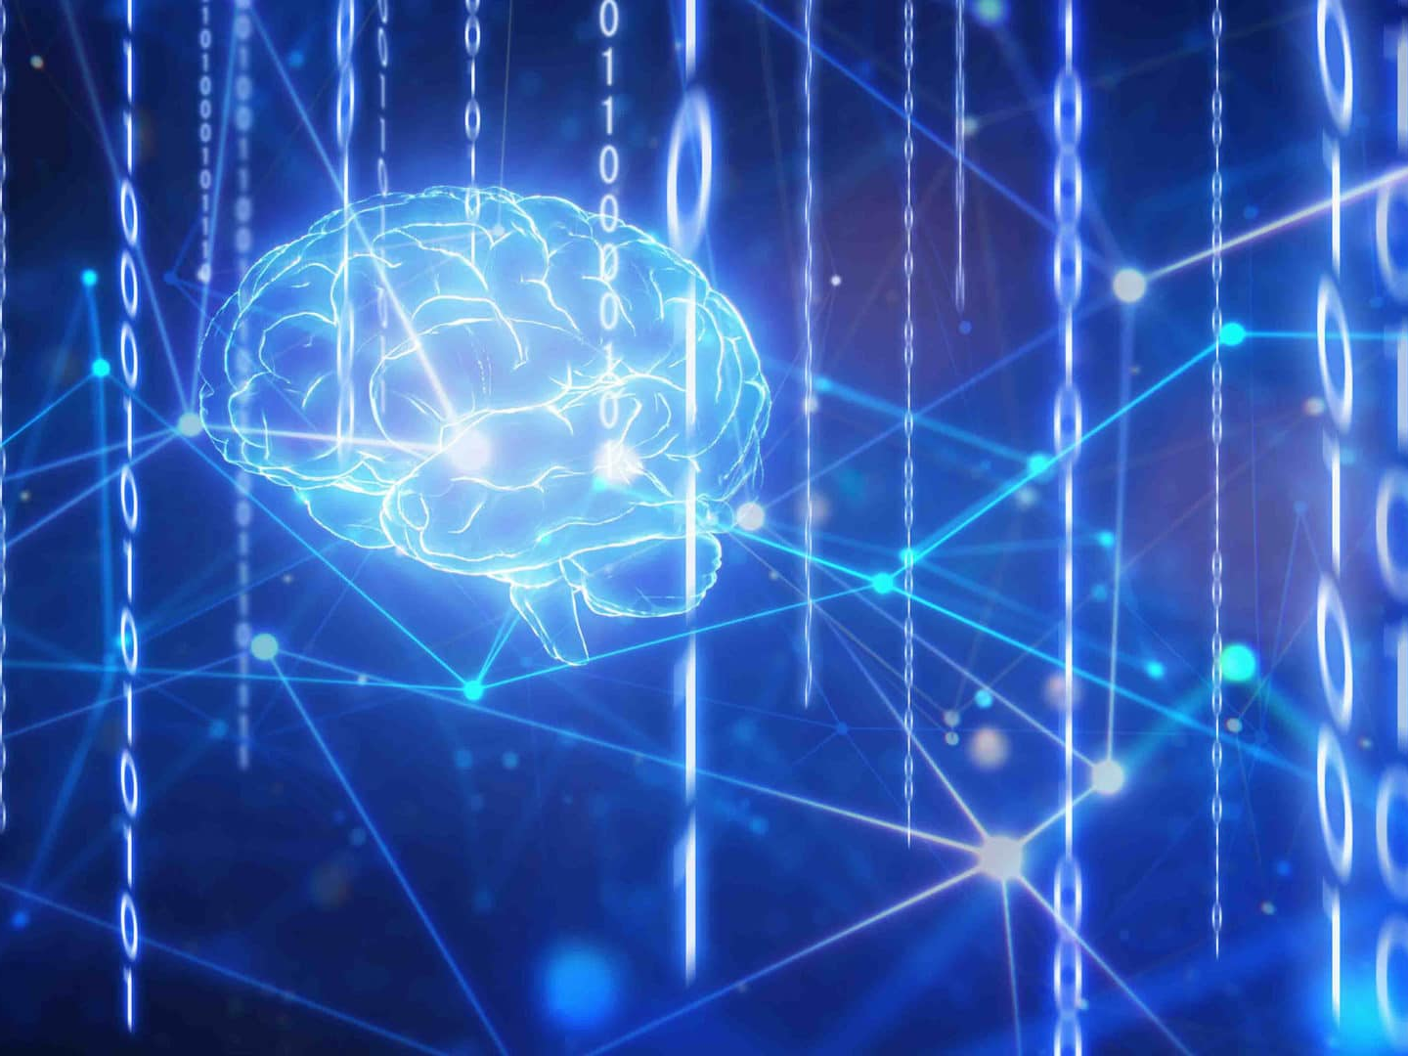
Đặt vấn đề

Slide 4

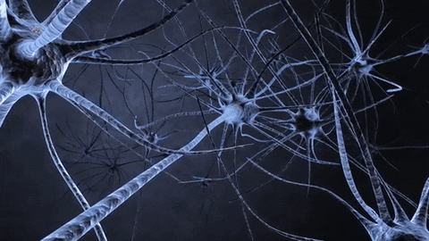
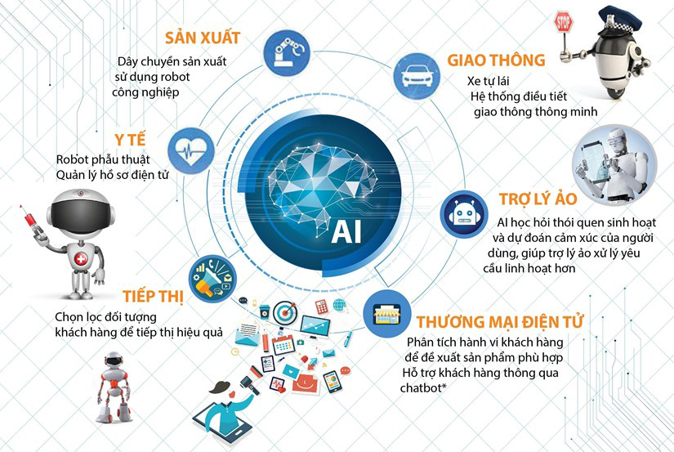

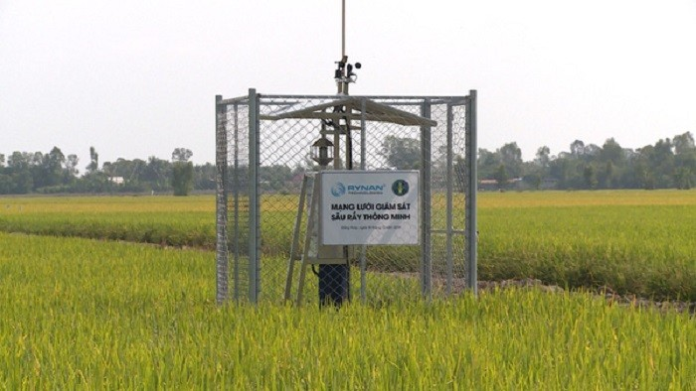
Đặt vấn đề
Trí tuệ nhân tạo phát triển, giúp ứng dụng trong đời sống
Một trong những cấu trúc giúp trí tuệ nhân tạo hoạt động là mạng nơ ron

Slide 5

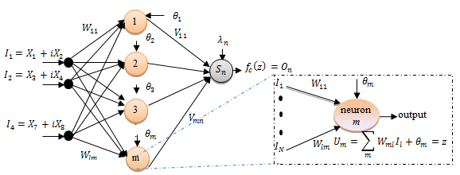
Đặt vấn đề
Nhu cầu tiếp cận và sử dụng AI ở hầu như tất cả các lĩnh vực ngày càng cao
Nhưng, Mạng nơ ron nhân tạo và AI rất phức tạp, khó tiếp cận
Công cụ trực quan hóa phát triển nhằm hạn chế điều trên và cho một cái nhìn tổng quan hơn.

Slide 6
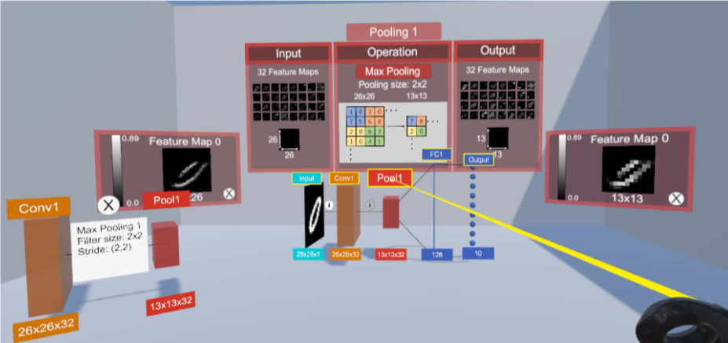
Lịch sử giải quyết
Nadine Meissler, Annika Wohlan, et al. (2019), mô hình mạng nơ ron tích chập (CNN) đã được trực quan hóa với công nghệ thực tế ảo (VR) sử dụng Unity, SteamVR định nghĩa mô hình thông qua thư viện Keras
Sử dụng Python thiết kế mô hình, hiển thị ảnh trong mô hình với MATPLOTLIB với bảng màu xám.

Slide 7
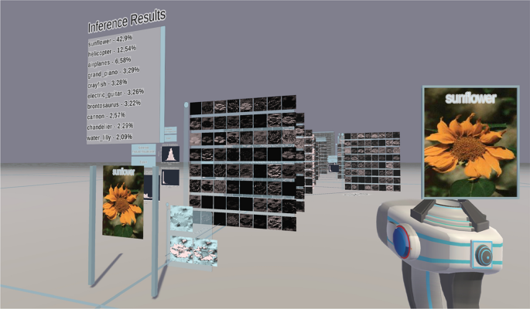
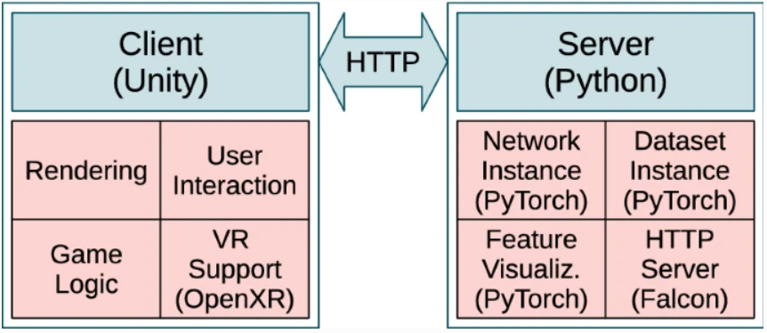
Lịch sử giải quyết
Christoph Linse cùng với Hammam Alshazly và Thomas Martinetz (2022) thực hiện nghiên cứu trực quan hóa các mô hình máy học nơ ron với thực tế ảo (VR), với tên ứng dụng là DeepVisionVR
Công cụ được tạo nên từ mô đun Python để kết nối với Pytorch framework. Kết hợp với Unity sử dụng plugin OpenXR

Slide 8
Giải pháp

Slide 9
Nền tảng phát triển hệ thống
Công cụ sử dụng nền tảng Unity cho quá trình kết xuất mô hình máy học
Và xây dựng một server với ngôn ngữ python đóng vai trò xử lý, tái tạo và đọc mô hình

Slide 10
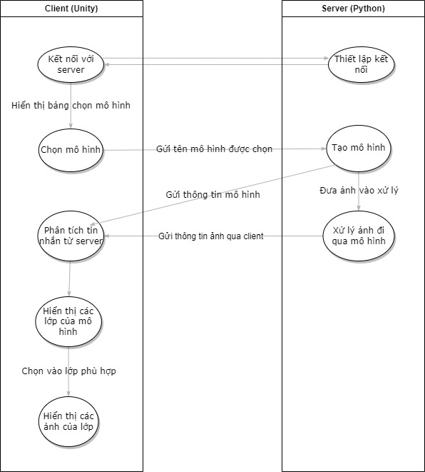
Thiết kế hệ thống chi tiết

Slide 11
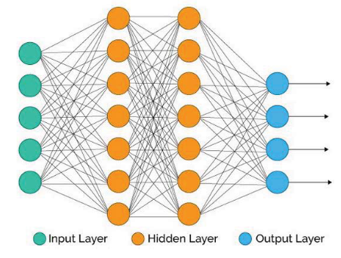
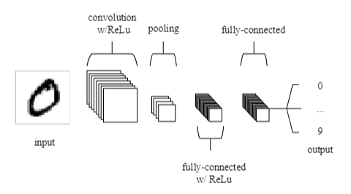
Tạo mô hình máy học
Mô hình máy học được cài đặt sẳn cho chương trình được xây dựng thông qua thư viện Keras.
Sử dụng cấu trúc mô hình tuần tự, là một ngăn xếp các lớp nơ ron trong mạng.

Slide 12
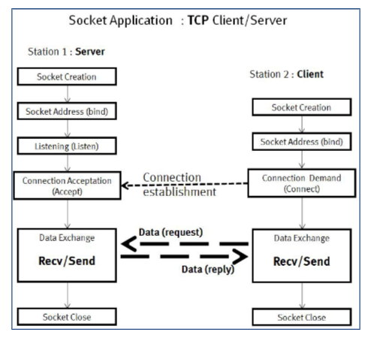
Kết nối
Mô hình sử dụng giao thức TCP, giao tiếp qua lại giữa client và server.
Server sử dụng thư viện socket của ngôn ngữ Python, với hai phương thức recv và send.
Client được viết bằng ngôn ngữ C# trong Unity script, sử dụng giao diện Windows Socket (Winsock) trong không gian tên System.Net.Sockets, với thư viện NetworkStream hỗ trợ phương thức Read và Write giúp lần lượt đọc và gửi thông điệp đến phía server.

Slide 13
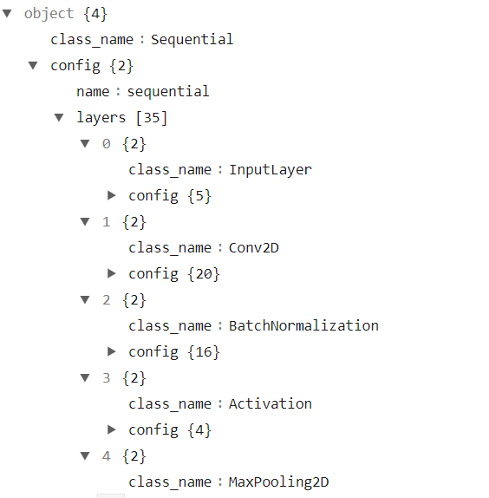
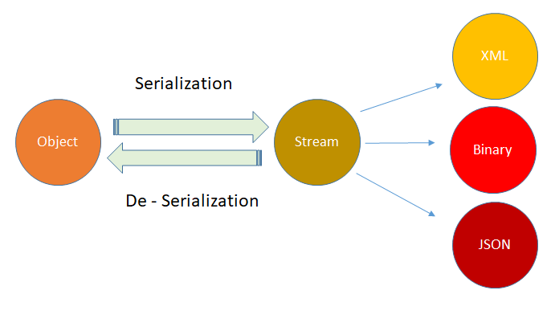
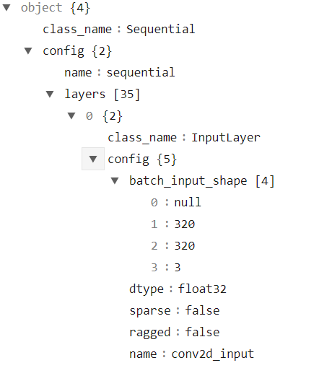
Xử lý gói tin
Tin nhắn dạng ký tự sẽ được mã hóa sang định dạng UTF-8 cho phép đồng nhất trong quá trình chuyển và nhận giữa hai phía.
Sẽ có ba dạng tin nhắn được gửi đến client gồm: text, json, image

Slide 14
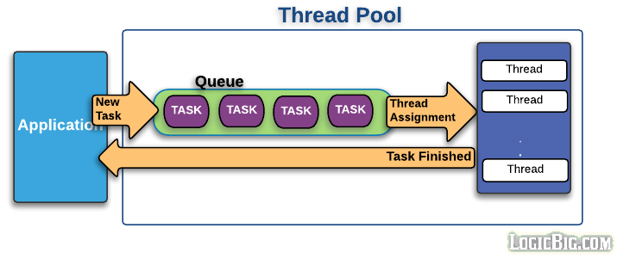
Xử lý đa luồng
Quá trình gửi hình ảnh từ server sang client và quá trình chiết xuất hình ảnh sẽ cần đến một khoảng thời gian tương đối.
Cho nên chúng ta cần áp dụng xử lý đa luồng giúp ứng dụng không bị đứng trong quá trình đó, người dùng vẫn có thể tương tác bằng con trỏ chuột trên giao diện người dùng khi các tiến trình đang chạy.

Slide 15
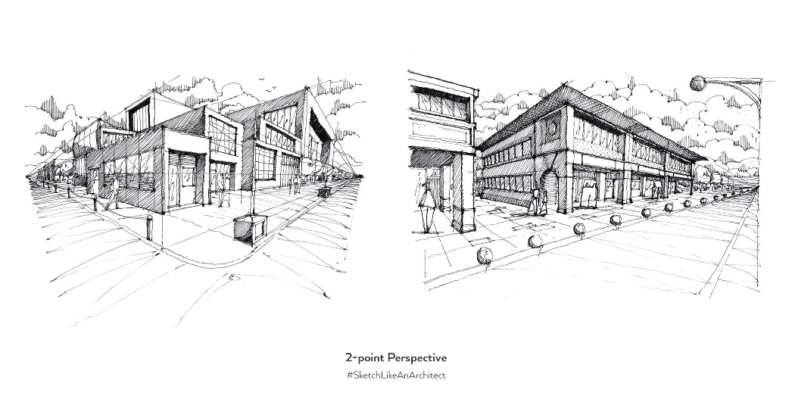
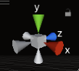
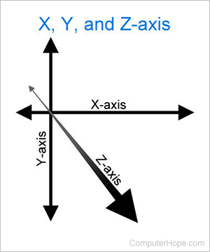
Xử lý chuyển động camera
Sử dụng phép chiếu phối cảnh
Thay đổi vị trí camera thông qua phương pháp tịnh tiến vector vị trí của camera theo hai vector, forward (theo trục xanh) cho di chuyển tới lui và right cho di chuyển trái, phải (trục đỏ)
Thay đổi góc camera bằng cách xoay góc theo nguyên lý góc Euler, với góc xoay bằng góc giữa vector góc hiện tại và vector góc (x’, y’, 0) với x’ là giá trị của con trỏ chuột theo trục Y, y’ là giá trị của con trỏ chuột theo trục X.

Slide 16
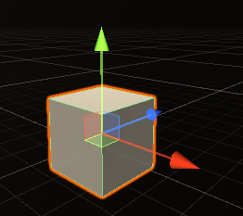
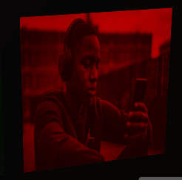
Hiển thị các lớp
Sử dụng hai mô hình có thể kết xuất đồ họa 3D là khối lập phương và SpriteRenderer.
Hai mô hình trên sẽ được định nghĩa sẳn và lưu lại dưới dạng Prefab.
Dùng khối lập phương tượng trưng cho lớp, và spriterenderer sẽ dùng để chứa các hình ảnh của các lớp
Sprite là vật thể 2D có chứa texture (hình ảnh của các lớp). Để hiển thị sprite ta cần spriteRenderer như là một khung tranh

Slide 17
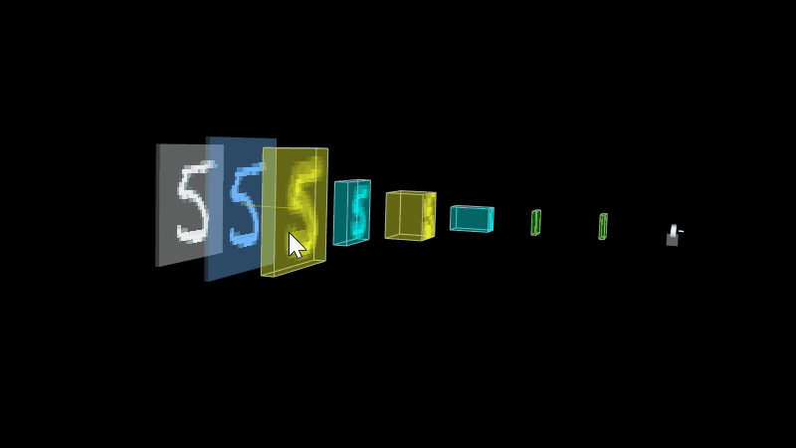
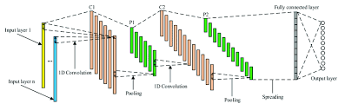
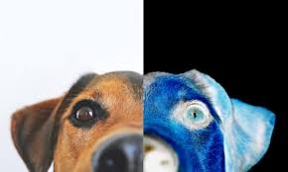
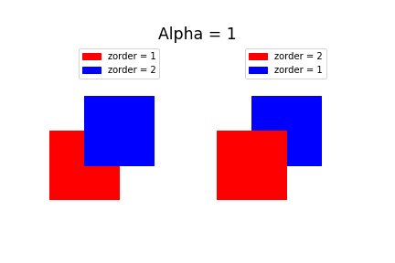
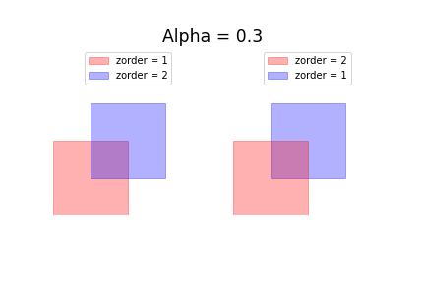
Hiển thị các lớp
Các lớp sẽ cách nhau 150 đơn vị, theo trục Z
Các ảnh trong các lớp sẽ được đảo ngược màu, spriteRenderer sẽ mặc định là alpha=0.2, khi trỏ chuột vào alpha sẽ bằng 1.
Các lớp nào được nhấn vào sẽ hiển thị tập các hình của lớp đó, mặc định chỉ là khối lập phương.

Slide 18
KIỂM THỬ

Slide 19
Kiểm thử kết nối client với server
Do ứng dụng cần thiết đầu tiên là phải kết nối giữa giao diện người dùng (client) và phần xử lý mô hình (server) nên cần thiết kiểm thử khả năng kết nối giữa client và server
Lần thử | Thời gian kết nối (giây)
1 | 0.005559444
2 | 0.005220413
3 | 0.006093502
4 | 0.003484488

Slide 20
Kiểm thử truyền tải và chiết suất dữ liệu
Kiểm thử sử dụng mô hình AlexNet cho 4 lần thử
Thời gian nhiều nhất cần để truyền tải và chiết suất mô hình AlexNet qua 4 lần kiểm thử là 21,912 giây. Thời gian giữa các lần thử là có chênh lệch, với sự chênh lệch lớn nhất là 4 giây.
Lần thử | Thời gian hoàn thành (giây)
1 | 19.093
2 | 21.912
3 | 17.854
4 | 20.575

Slide 21
KẾT LUẬN

Slide 22
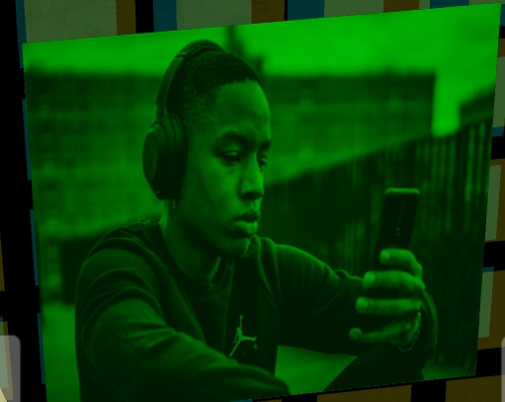
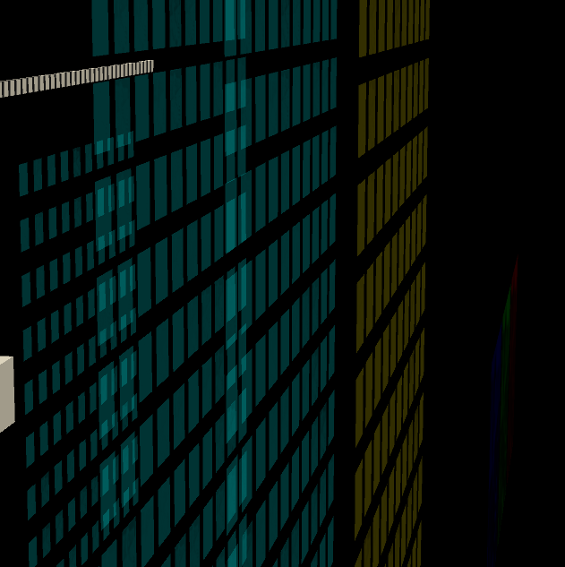
KẾT QUẢ ĐẠT ĐƯỢC
Qua quá trình xây dựng ứng dụng em đã đạt được các kết quả như sau:
Đã phát triển được công cụ trực quan hóa các mô hình máy học nơ ron tích chập
Đọc vào các mô hình máy học được xây dựng thông qua thư viện Keras
Hiển thị một cách trực quan các mô hình máy học trong không gian ba chiều

Slide 23
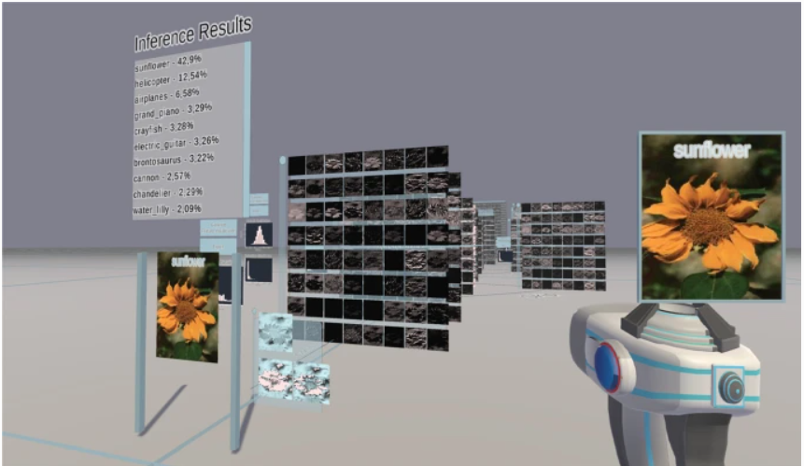
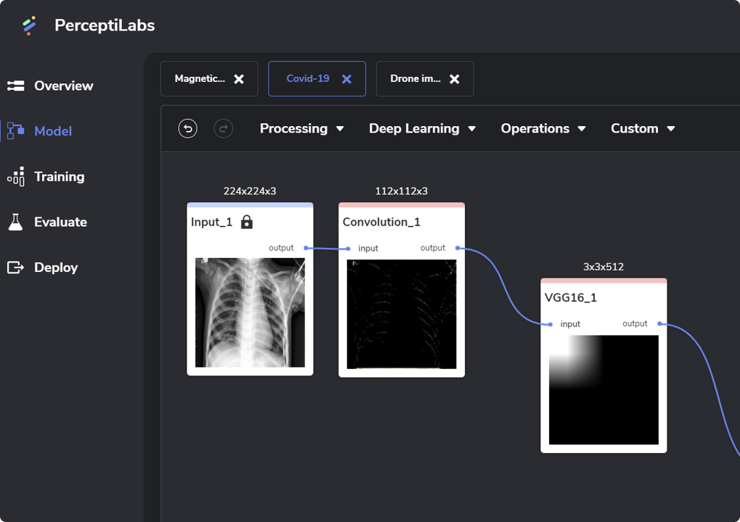
HƯỚNG PHÁT TRIỂN
Sau khi hoàn thành đề tài em có mong muốn sẽ cập nhật và phát triển ứng dụng tốt hơn trong tương lai như sau:
Ứng dụng sẽ đọc được nhiều định dạng mô hình máy học
Thêm tính năng tạo mô hình máy học bằng cách kéo thả
Trực quan hóa bằng công nghệ thực tế ảo

Slide 24
DEMO

Slide 25

THẢO LUẬN
Cám ơn thầy và các bạn lắng nghe
THẢO LUẬN

